Slide 1
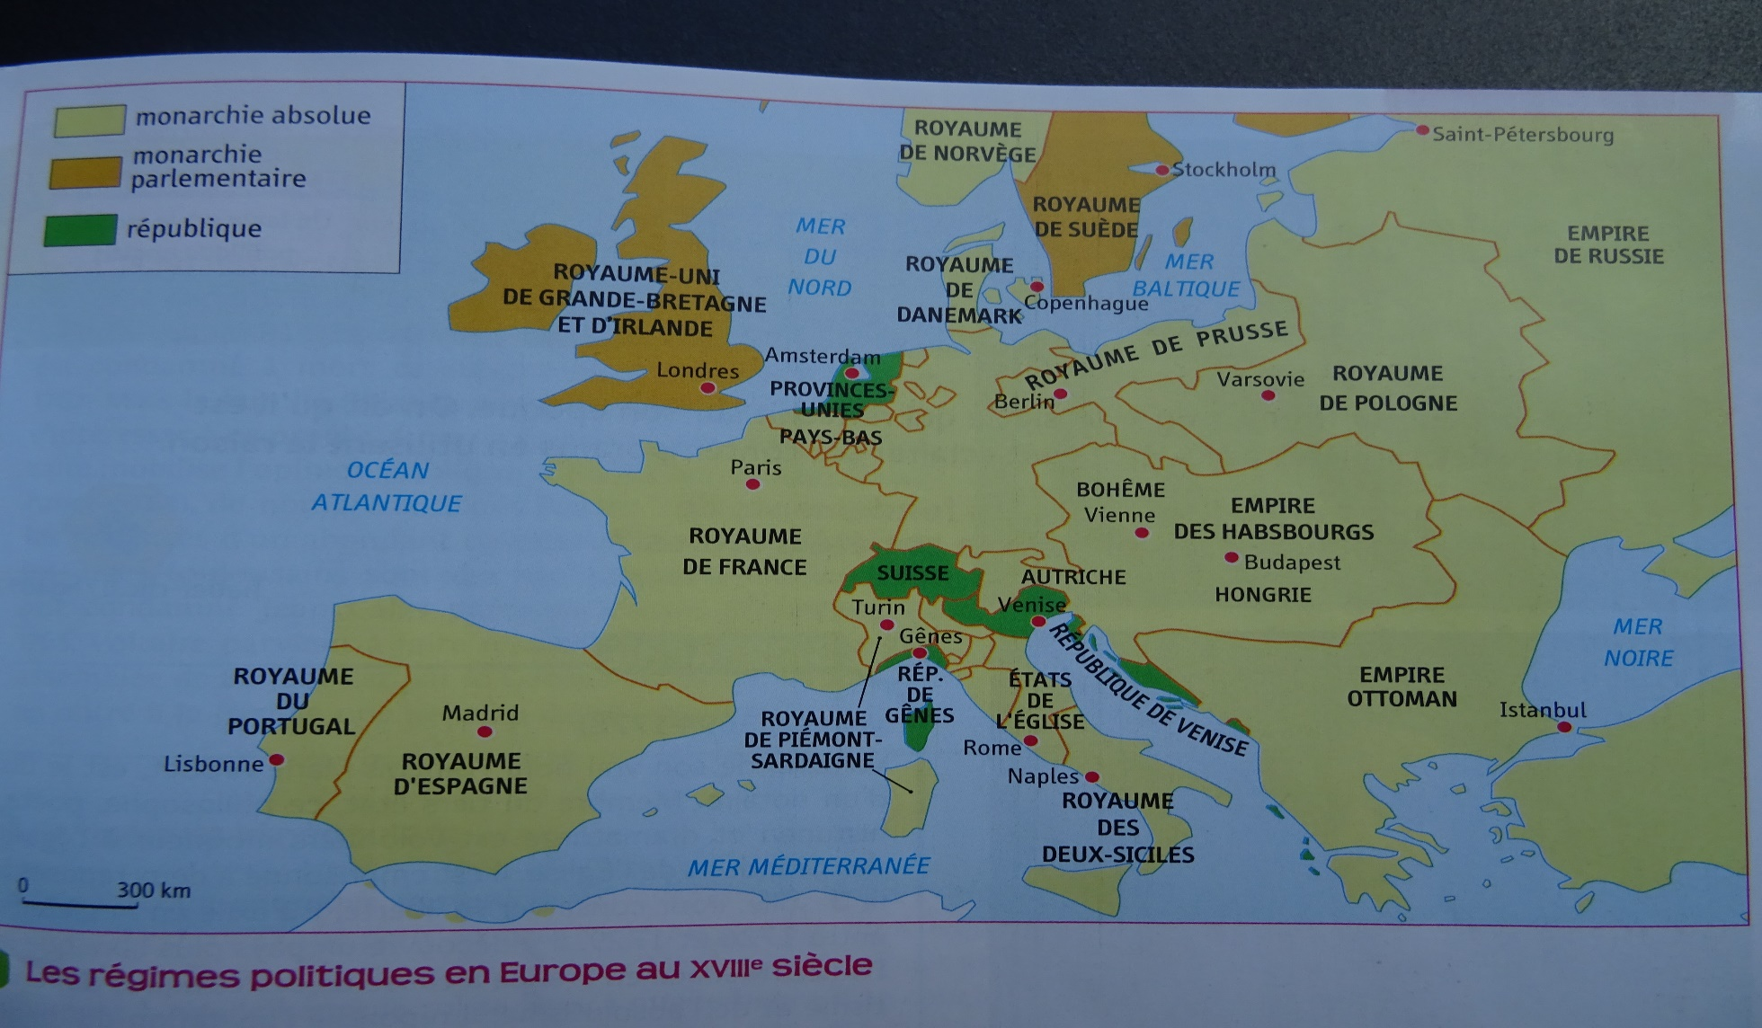
COMPETENCES SOCLE COMMUN :
Je me repère (situer les régimes politiques européens au XVIIIè) D 1, 2, 4
Questions:
Quelles sont les monarchies absolues, les monarchies parlementaires et les républiques en Europe au XVIIIème siècle?

Slide 2
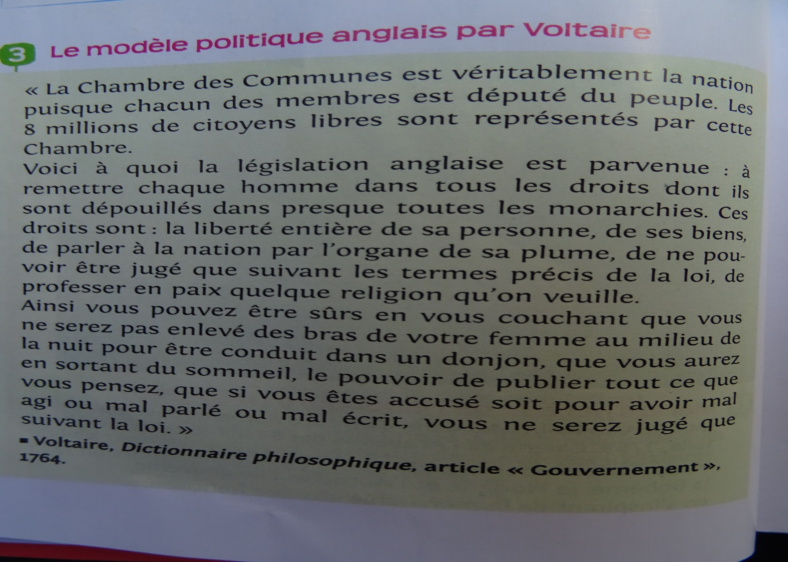
COMPETENCES SOCLE COMMUN :
J’analyse un document (un texte sur le modèle politique anglais) D 1, 2
Questions:
- Identifier le document.
- Comment Voltaire connaît-il si bien l’Angleterre?
- A partir de ce texte, décrivez le modèle politique anglais (gouvernement, libertés et justice). Pourquoi Voltaire décrit-il le régime politique anglais?

Slide 3
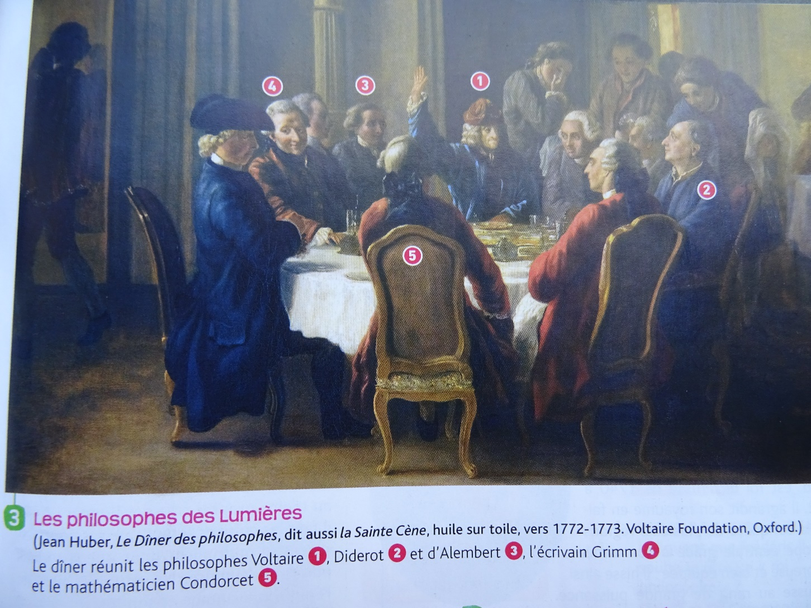
Questions:
Qui sont les philosophes des Lumières et que font-ils ?

Slide 4
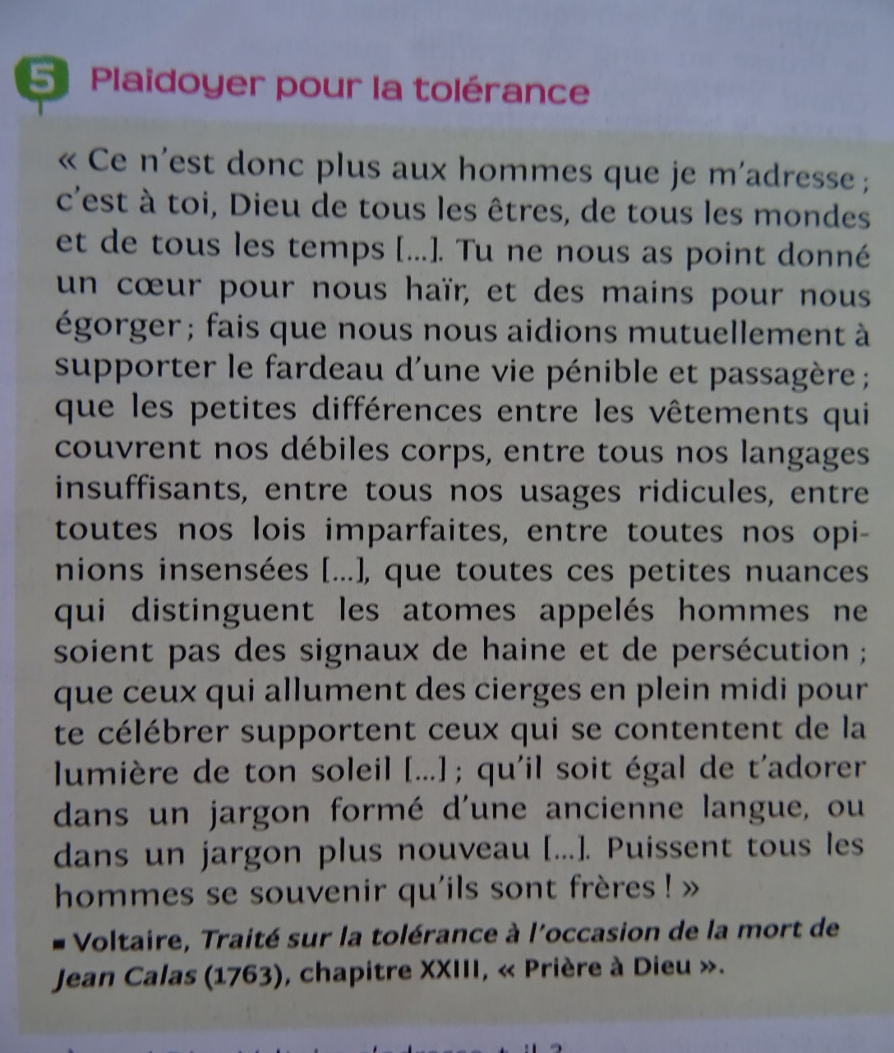
Question:
Que critique Voltaire?

Slide 5
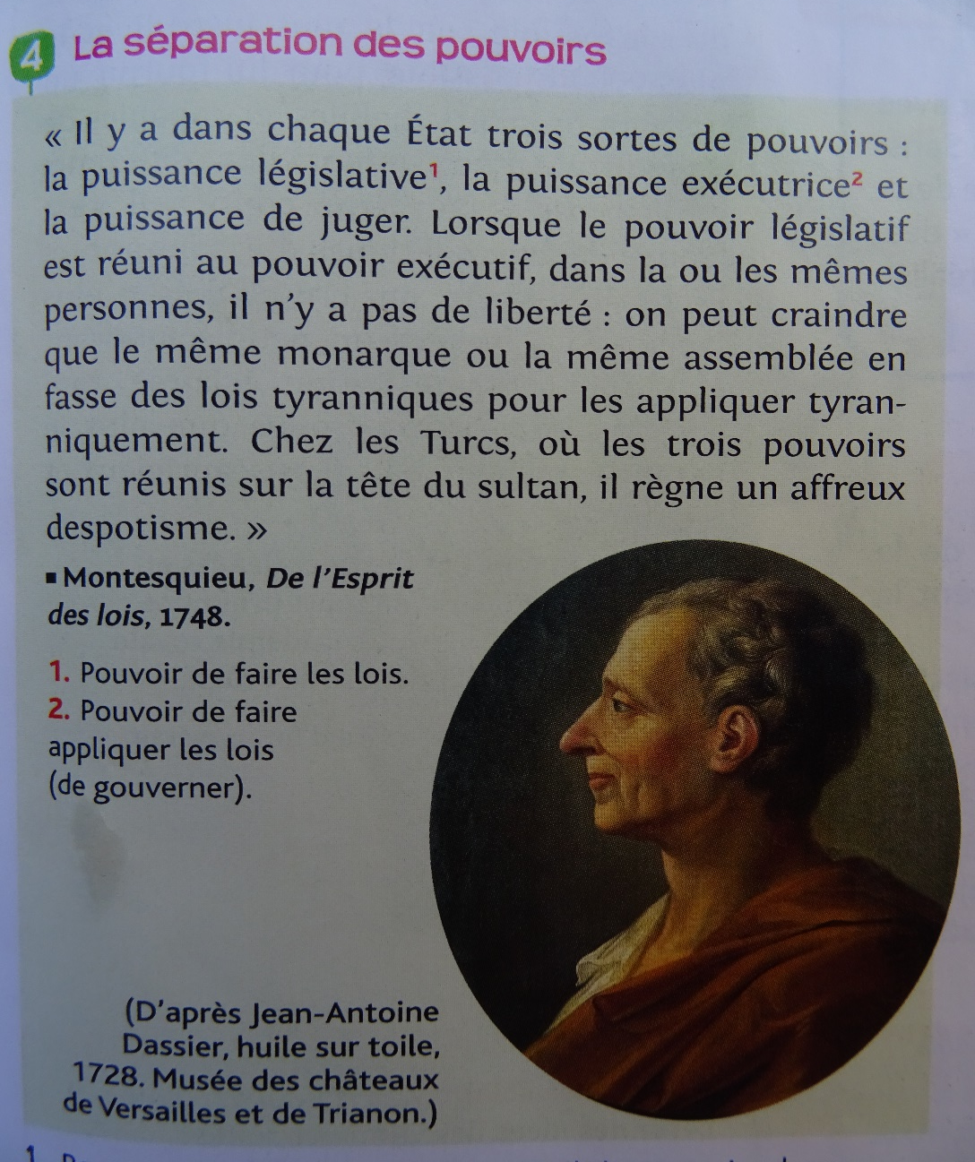
Questions:
Que propose Montesquieu?

Slide 6
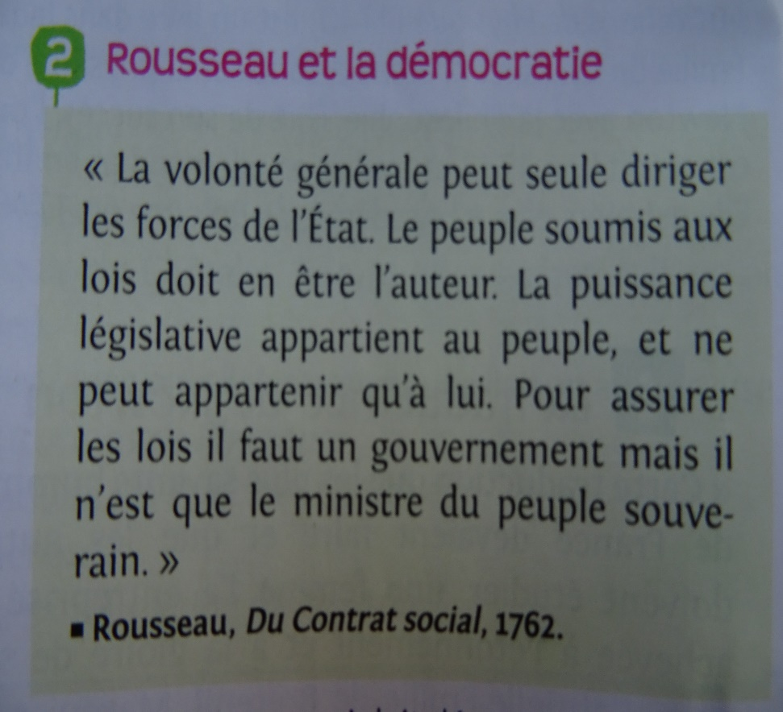
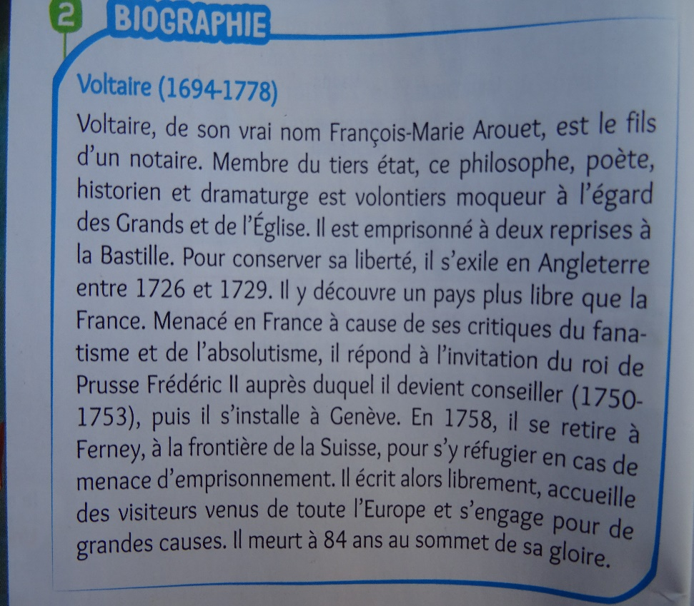
Questions:
Pour Rousseau, qui doit détenir le pouvoir?

Slide 7
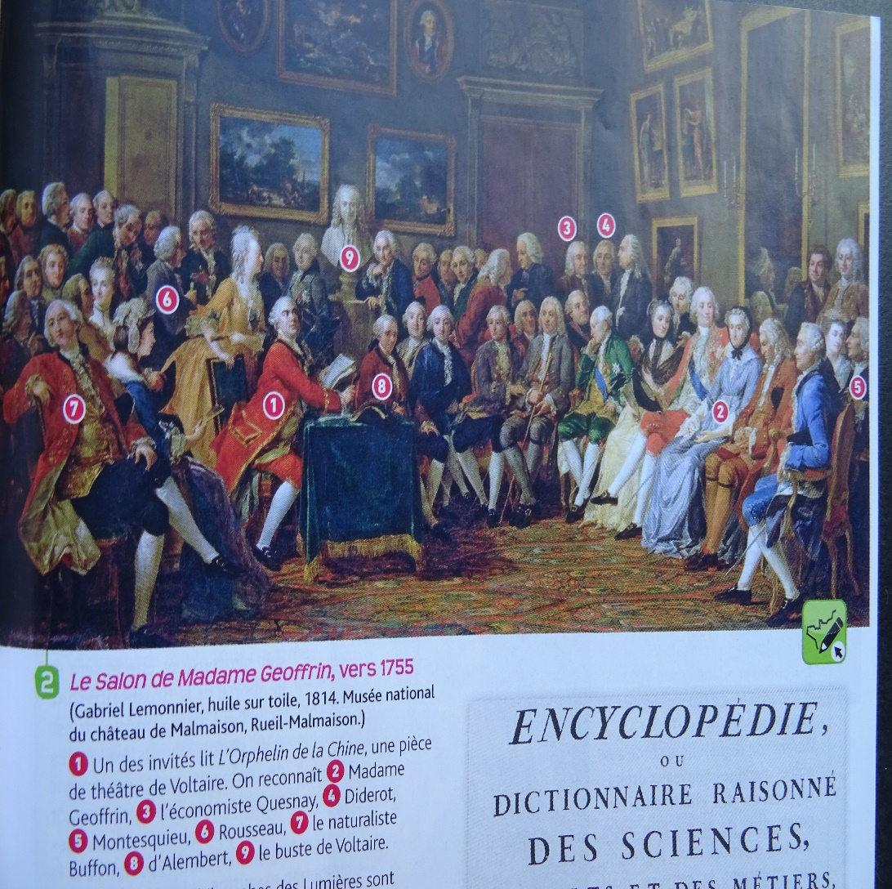
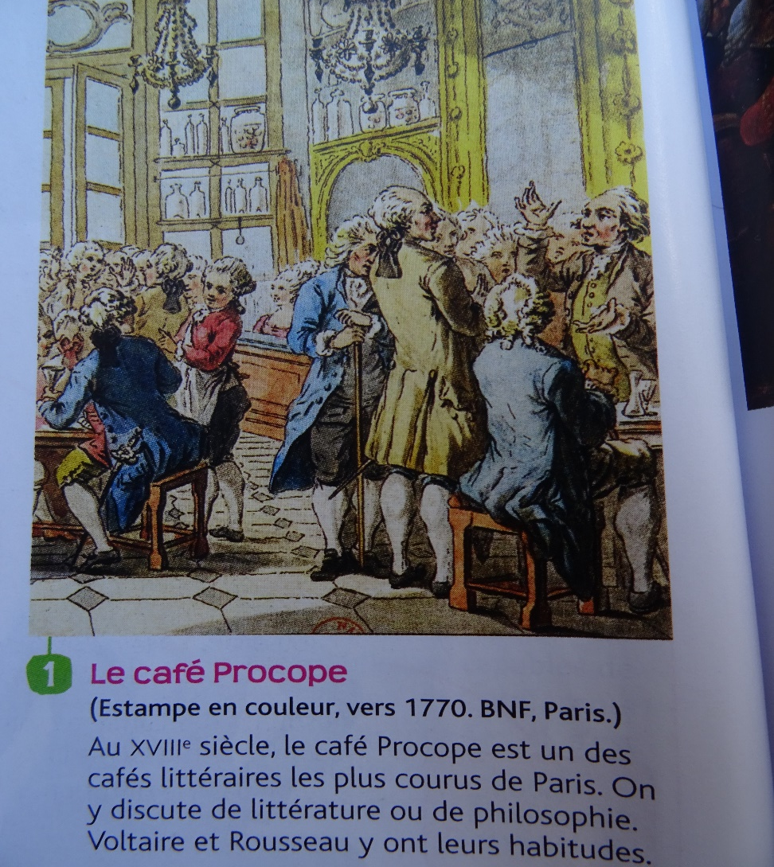
Question:
Quel rôle joue les salons et cafés dans la diffusion des idées des philosophes?

Slide 8
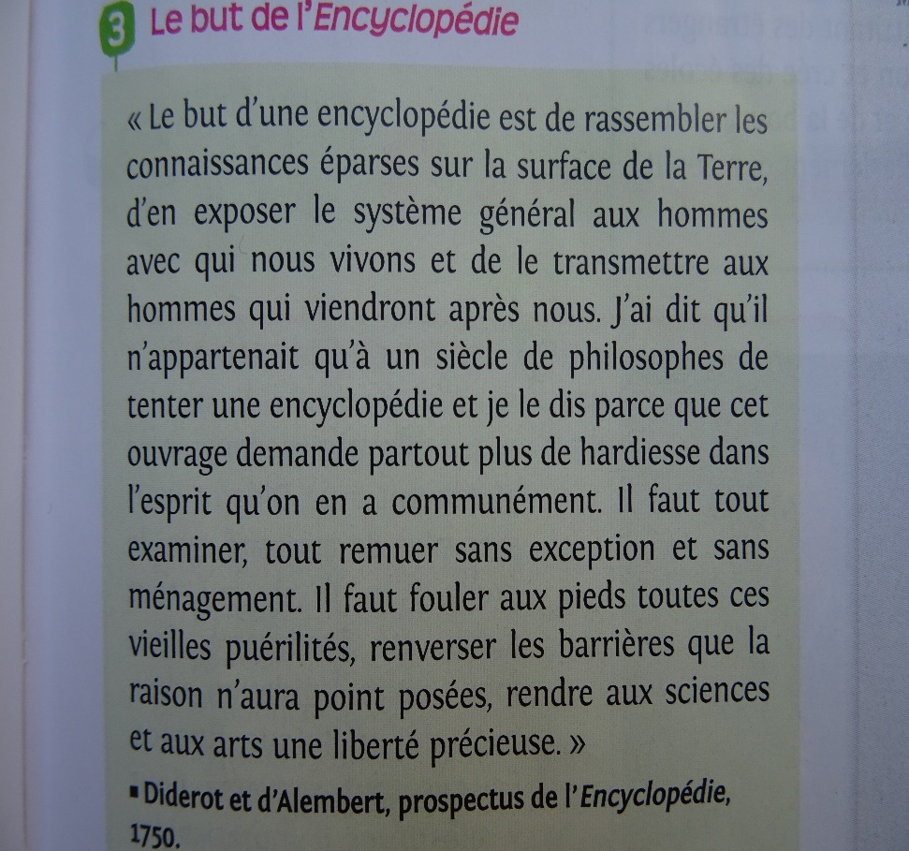
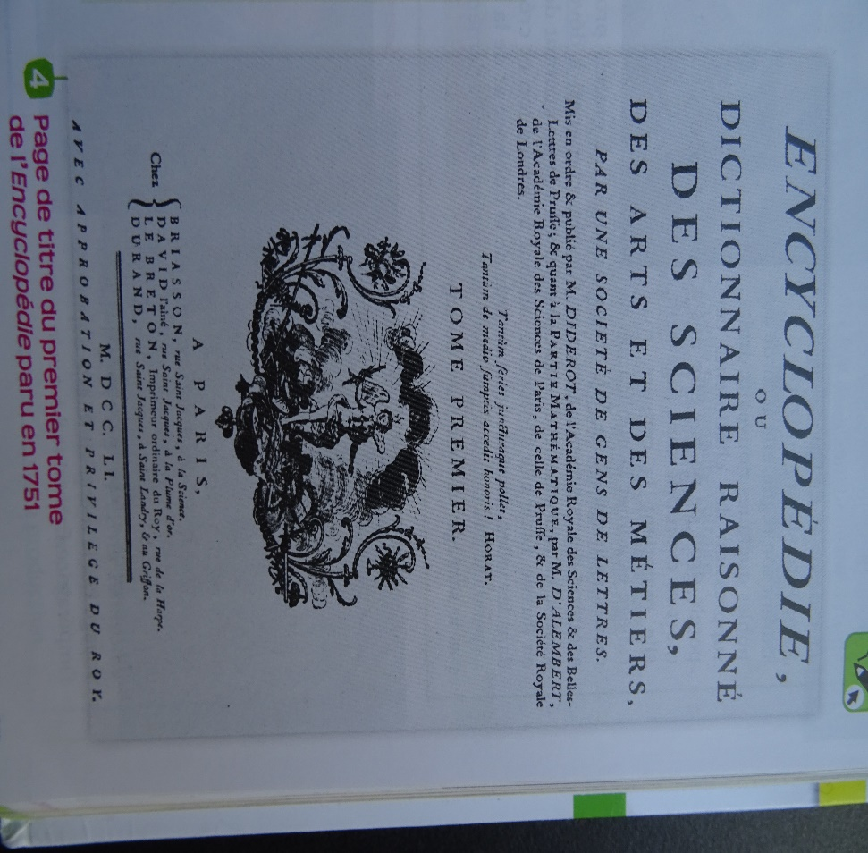
Question:
Quel est le but de l’encyclopédie?

Slide 9
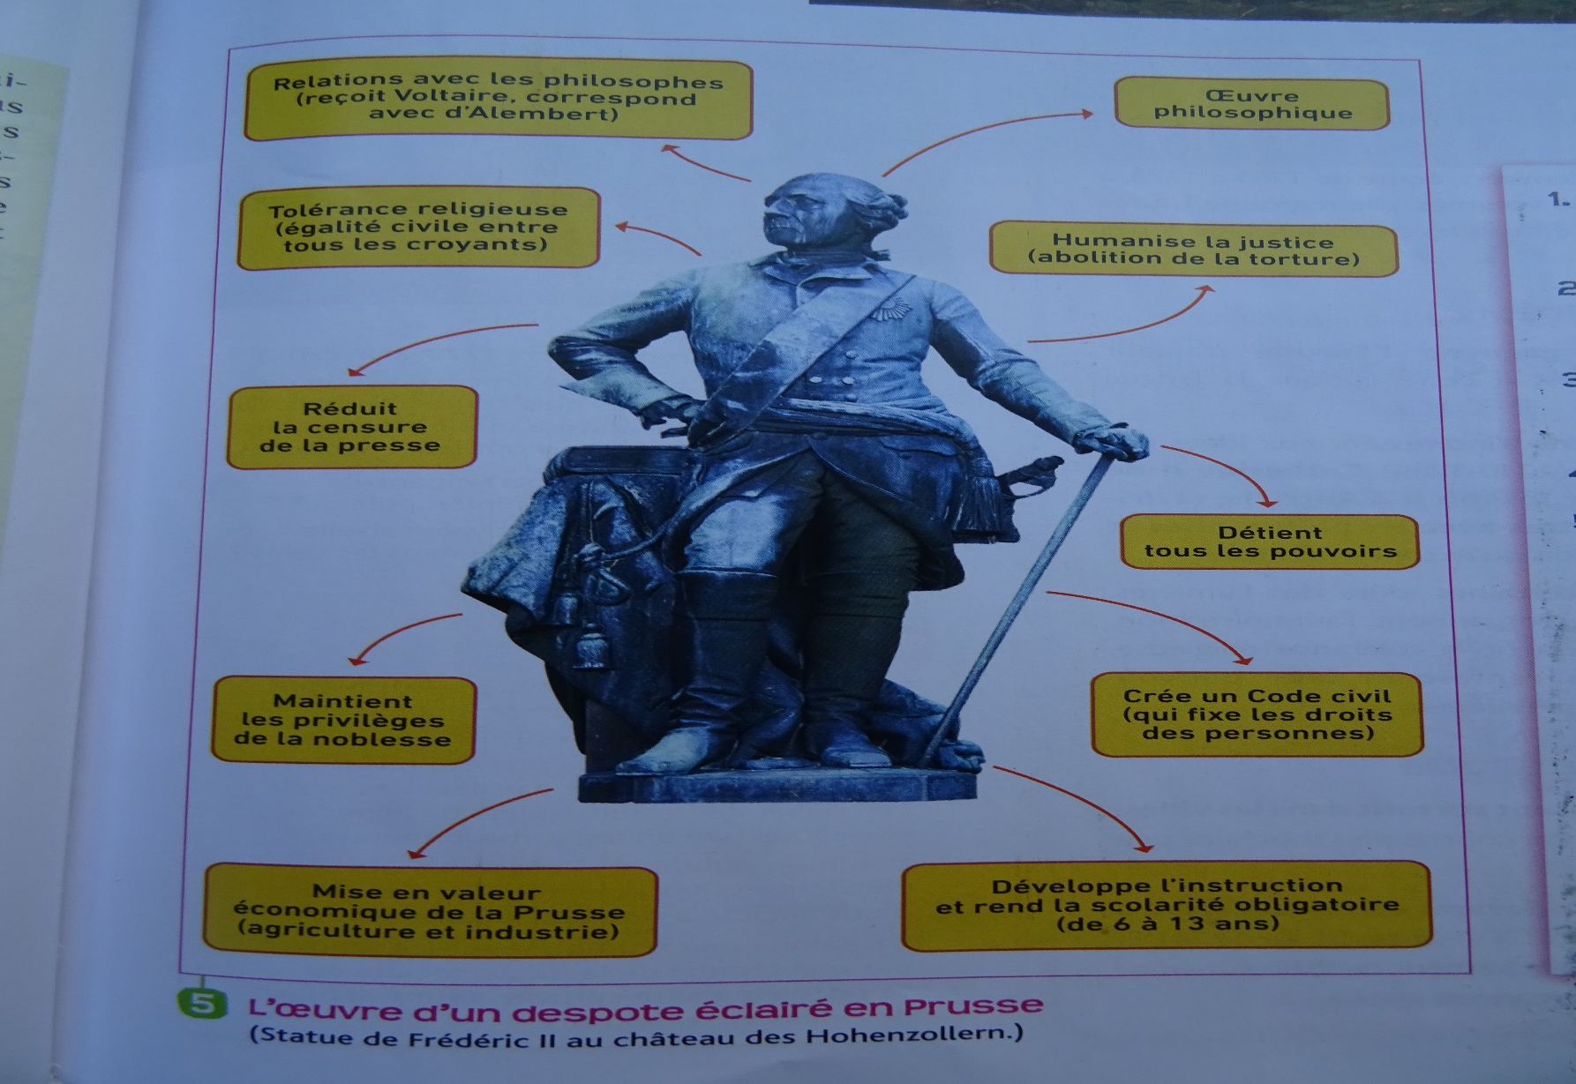
COMPETENCES SOCLE COMMUN:
Je pratique différents langages (Rédiger un texte sur Frédéric II de Prusse) D 1, 2, 4
Question:
Rédigez un paragraphe pour montrer que Frédéric II est un despote éclairé (montrez qu’il s’intéresse aux Lumières, qu’il applique des idées des Lumières mais que les réformes ont des limites).

